Slide 1

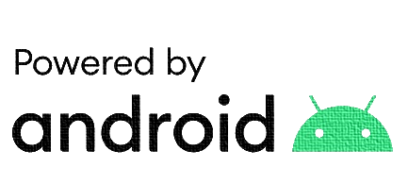

+Cine

Slide 2
Introducción
Se trata de una aplicación cliente-servidor orientada a dispositivos móviles CON SISTEMA ANDROID.
El cliente realiza una petición HTTP a nuestro servidor de aplicaciones para OBTENER UN JSON con la lista de películas.
Una vez obtenido el JSON se decodifica la información de forma que se puedan mostrar en una lista LAS PELICULAS QUE HAY EN CARTELERA.
Al pulsar sobre una película se muestran todos los datos relevantes sobre la misma.

Slide 3
NODE JS
Node.Js Es Un Entorno En Tiempo De Ejecución Multiplataforma, De Código Abierto, Para La Capa Del Servidor, Asíncrono Y Con Una Arquitectura Orientada A Eventos. Fue Creado Con El Enfoque De Ser Útil En La Creación De Programas De Red Altamente Escalables, Como Por Ejemplo, Servidores Web.
Incorpora Varios "Módulos Básicos" Compilados En El Propio Binario, y dispone de Módulos De Terceros Pueden Extender Node.Js O Añadir Un Nivel De Abstracción, Implementando Varias Utilidades Para Utilizar En Aplicaciones Web, Como Por Ejemplo Los Frameworks Express Y Loopback.

Slide 4
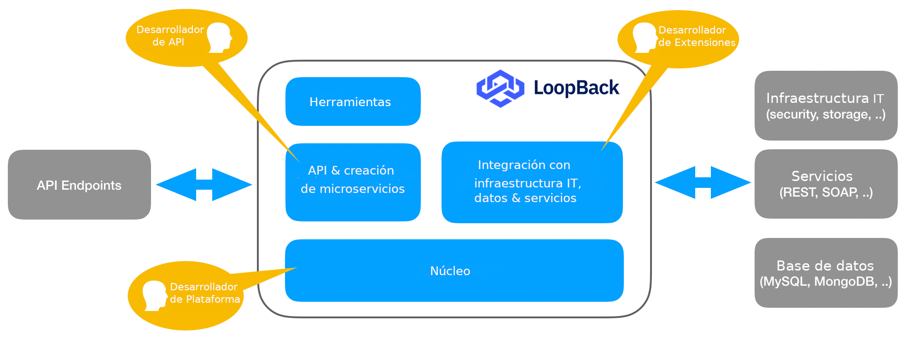
LOOPBACK 4
LoopBack es un framework de Node.js altamente extensible y de código abierto basado en Express que le permite crear rápidamente API y microservicios compuestos desde el backend sistemas como bases de datos y servicios SOAP o REST.

Slide 5
MONGO DB
MongoDB es un sistema de base de datos NoSQL orientado a documentos de código abierto.
En lugar de guardar los datos en tablas, tal y como se hace en las bases de datos relacionales, MongoDB guarda estructuras de datos BSON (una especificación similar a JSON) con un esquema dinámico, haciendo que la integración de los datos en ciertas aplicaciones sea más fácil y rápida.
Mongo admite sistemas de archivos json y csv.

Slide 6

JSON y csv
El formato de archivo de JavaScript Object Notation (JSON) es un formato estándar abierto basado en texto que se utiliza para transmitir datos estructurados entre un servidor y una aplicación web.
Los archivos CSV (del inglés comma-separated values) son un tipo de documento en formato abierto sencillo para representar datos en forma de tabla, en las que las columnas se separan por comas.

Slide 7
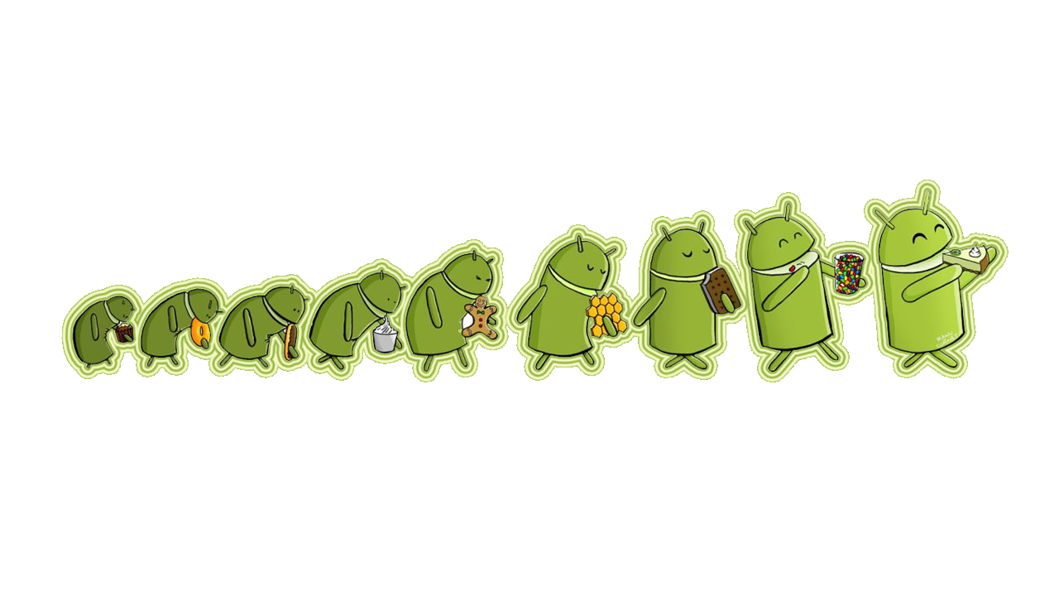
ANDROID
Android es un sistema operativo móvil desarrollado por Google, basado en Kernel de Linux y otros software de código abierto. Fue diseñado para dispositivos móviles con pantalla táctil, como teléfonos inteligentes, tabletas, relojes inteligentes (Wear OS), automóviles (Android Auto) y televisores (Android TV).

Slide 8
ANDROID STUDIO
Android Studio es el entorno de desarrollo integrado oficial para la plataforma Android. Fue anunciado el 16 de mayo de 2013 en la conferencia Google I/O, y reemplazó a Eclipse como el IDE oficial para el desarrollo de aplicaciones para Android. La primera versión estable fue publicada en diciembre de 2014.
Está basado en el software IntelliJ IDEA de JetBrains y ha sido publicado de forma gratuita a través de la Licencia Apache 2.0.

Slide 9

KOTLIN
Kotlin es un lenguaje de programación de tipado estático que corre sobre la máquina virtual de Java y que también puede ser compilado a código fuente de JavaScript. Es desarrollado principalmente por JetBrains en sus oficinas de San Petersburgo (Rusia).
KOTLIN ES Sencillo y pragmático, La curva de aprendizaje es bastante más ligera que otros lenguajes como Scala, por ejemplo. Lo que apoya su adopción.
Es interoperable al 100% con Java. Cualquier código escrito en Java se puede usar directamente desde Kotlin.

Slide 10
LIBRERIAS USADAS
Volley: es una biblioteca HTTP que facilita y agiliza el uso de redes en apps para Android. se integra fácilmente con cualquier protocolo y, además, incluye compatibilidad con strings sin procesar y JSON.
PICASSO: Una potente biblioteca de descarga y almacenamiento en caché de imágenes para Android
GSON: Es una librería de java que puede usarse directamente sombre kotlin que permite la serialización y deserialización entre objetos Java y su representación en notación JSON

Slide 11
Arquitectura
CONTROLAODR
VISTA
MODELO

Slide 12
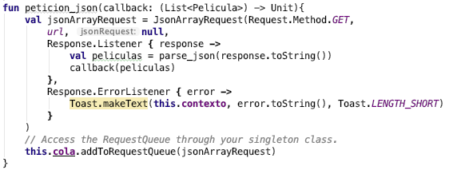
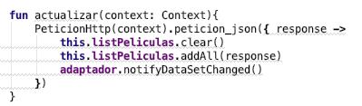
Implementación (I)
Utilización de lambdas en kotlin

Slide 13
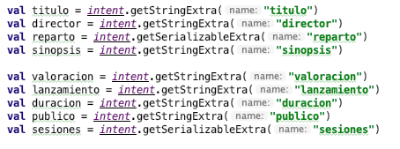
Implementación (II)
Manejo de variables entre activities mediante el objeto intent

Slide 14
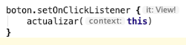
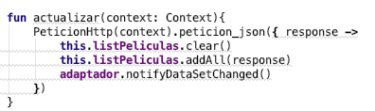
Implementación (III)
Actualización de los datos mostrados en la lista

Slide 15
FUNCIONAMIENTO

Slide 16

VALORACIONES

